Slide 1
Que dit la Loi ?
Quel Conseil de Vie Sociale pour demain ?
Vers une dynamique citoyenne
ANFH Languedoc-Roussillon
Mardi 11 Octobre 2022

Slide 2
Le cadrage réglementaire
L’ancêtre de 1975
L’incontournable loi du 2 Janvier 2002
La loi ASV de 2016
Les chartes
Les recommandations

Slide 3
La loi du 2 Janvier 2002
Les 4 axes de la loi
Reconnaissance des droits et libertés
Égale dignité et accès équitable sur tout le territoire
Régulation et organisation
Obligation d’évaluer les pratiques
Les outils
Le projet d’établissement
Le contrat de séjour
Le livret d’accueil
Le règlement de fonctionnement
Le conseil de la vie sociale

Slide 4
Le CVS est mort, Vive le CVS !
Le décret n°2022-688 dépoussière l’instance
Au 1er Janvier 2023 le CVS change :
Sa composition
Son fonctionnement
Ses compétences

Slide 5
Composition du CVS (EHPAD)
A Minima :
2 représentants des personnes accompagnées
1 représentant des professionnels (élections professionnelles)
1 représentant de l’organisme gestionnaire
Et…
1 représentant de groupement des personnes accompagnées
1 représentant des familles ou proches
1 représentant des représentants légaux
1 représentant des MJPM (+ de 80 lits et places)
1 représentant des bénévoles (si le dispositif existe dans l’établissement)
le médecin coordonnateur
1 représentant des membres de l’équipe médico-soignante

Slide 6
Mais aussi…
Le conseil peut appeler toute personne à titre consultatif en fonction de l’ordre du jour
Peuvent se faire inviter :
1 représentant élu de la commune d’implantation
1 représentant du Conseil Départemental
1 représentant de l’autorité compétente délivrant l’autorisation (ARS)
1 représentant du Conseil Départemental de la Citoyenneté et de l’Autonomie
1 personne qualifiée (liste préfectorale)
Le représentant du défenseur des droits

Slide 7
Le fonctionnement du CVS
Instauration d’un règlement intérieur
Durée du mandat
Fréquence minimum
15 jours de délais de convocation
Renforcement du rôle de Président
Elu parmi le collège Résidents sauf exception
Il favorise l’expression
Il rédige le rapport annuel
Obligation de lien avec les autorités de tarification
Transmission de l’acte constitutif
Transmission des comptes rendus
Transmission du rapport annuel avec passage au CA

Slide 8
Les attributions
Donne son avis et peut faire des propositions sur toute question liée au fonctionnement du service ou de l’établissement
Il est associé à l’élaboration ou a la révision du Projet d’Etablissement notamment sur la politique de prévention et de lutte contre la maltraitance
Il est entendu lors de la procédure d’évaluation, est informé et associé à la mise en place des mesures correctrices

Slide 9
ET…
Il n’y a tout ce que ne dit pas la Loi… et ce qu’elle oublie (un peu !)

Slide 10
Un peu plus sérieusement…
Le point presse du 8 Mars 2022
Et quelques inepties…
La problématique du vote en EHPAD
La question du mandat des représentants
Les « obligations » du Président
Le contrôle « déguisé »

Slide 11
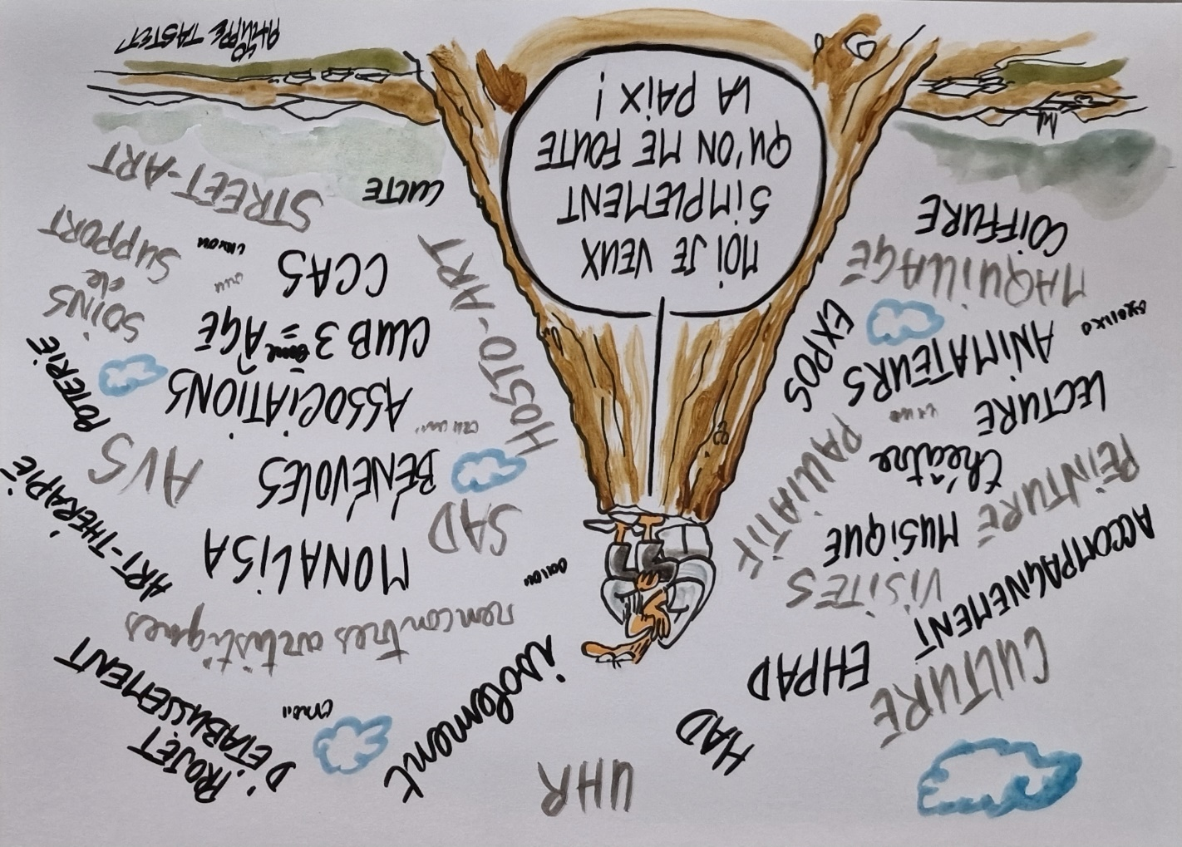
Propos imaginaire d’un Président de CVS …
Avec l’aimable autorisation de Philippe TASTET

